Slide 1
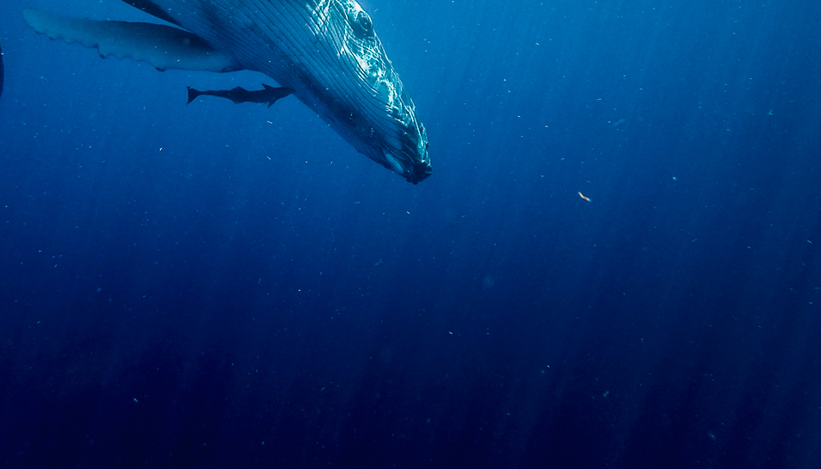


Slide 2
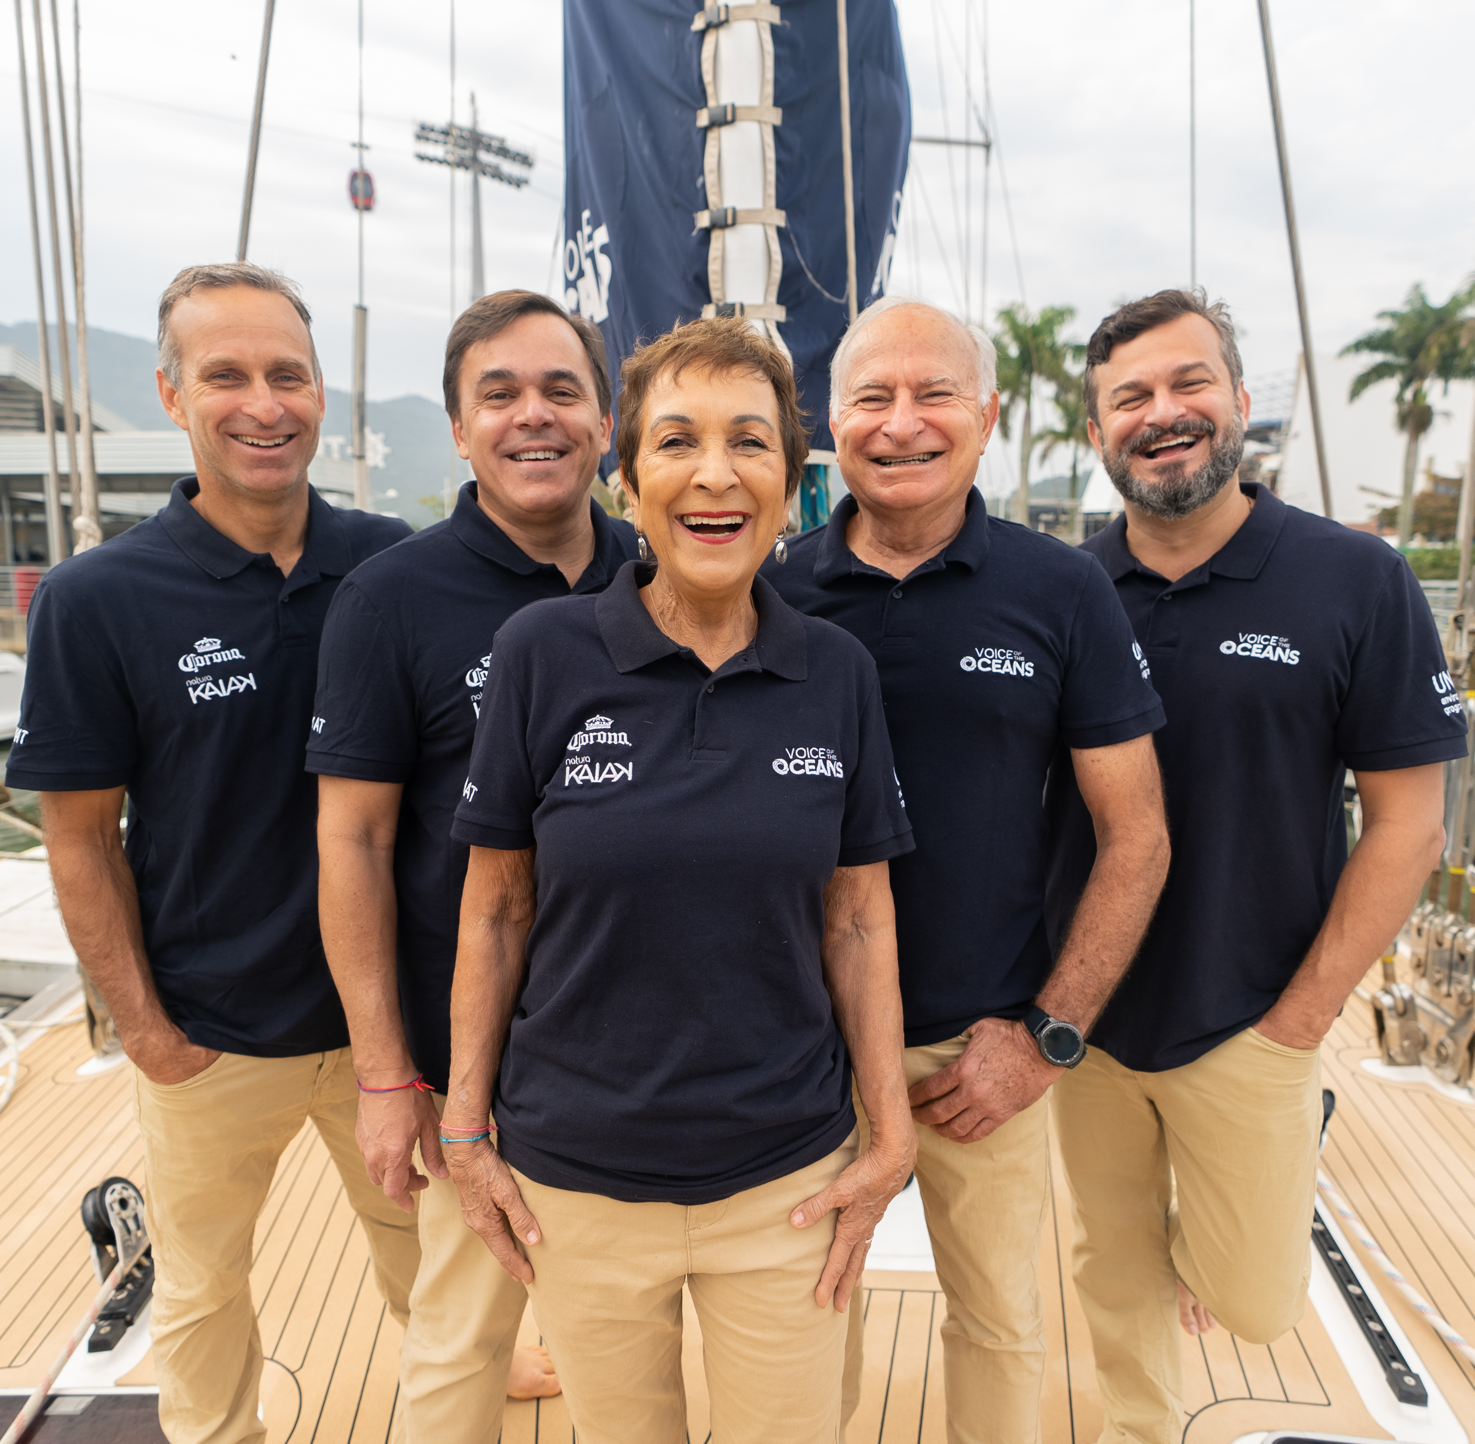

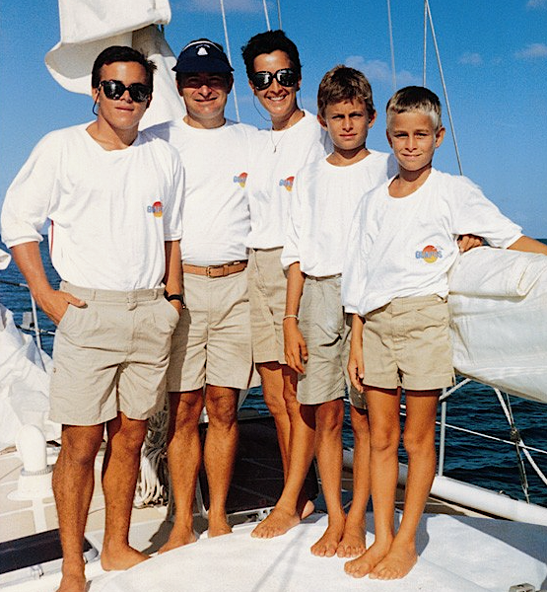
4 DÉCADAS NO MAR
Três voltas ao mundo a bordo de um veleiro:
1984 – 1994
Primeira e histórica volta ao mundo a bordo de um veleiro
1997 - 2000
Magalhaes Global Adventure
2014 - 2016
Expedição Oriente

Slide 3
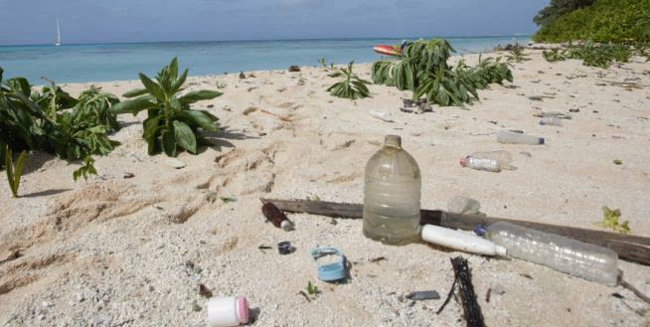
PLÁSTICOS NAS ÁGUAS DO MUNDO
1998 – primeiros indícios da invasão de plástico em Henderson Island, no Oceano Pacífico.
2016 – os anos agravaram a situação, como testemunhado em West Fayu, também no Oceano Pacífico.

Slide 4
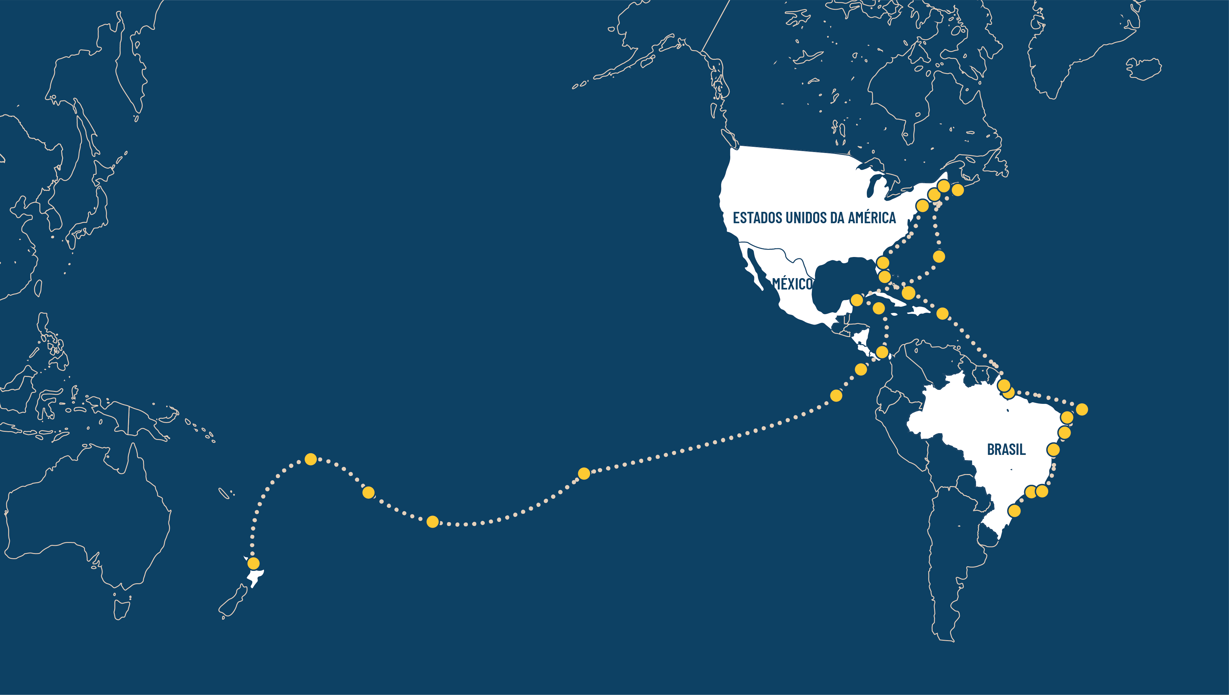

De agosto de 2021 a novembro de 2023.
Até o momento, já testemunhamos a presença de plástico e micro plástico em todos os locais por onde nossa expedição passou.
Ou seja, em cerca de 100 destinos de mais de 10 países das Américas Sul, Central e Norte e da Oceania.
PARTIDA
CHEGADA

Slide 5
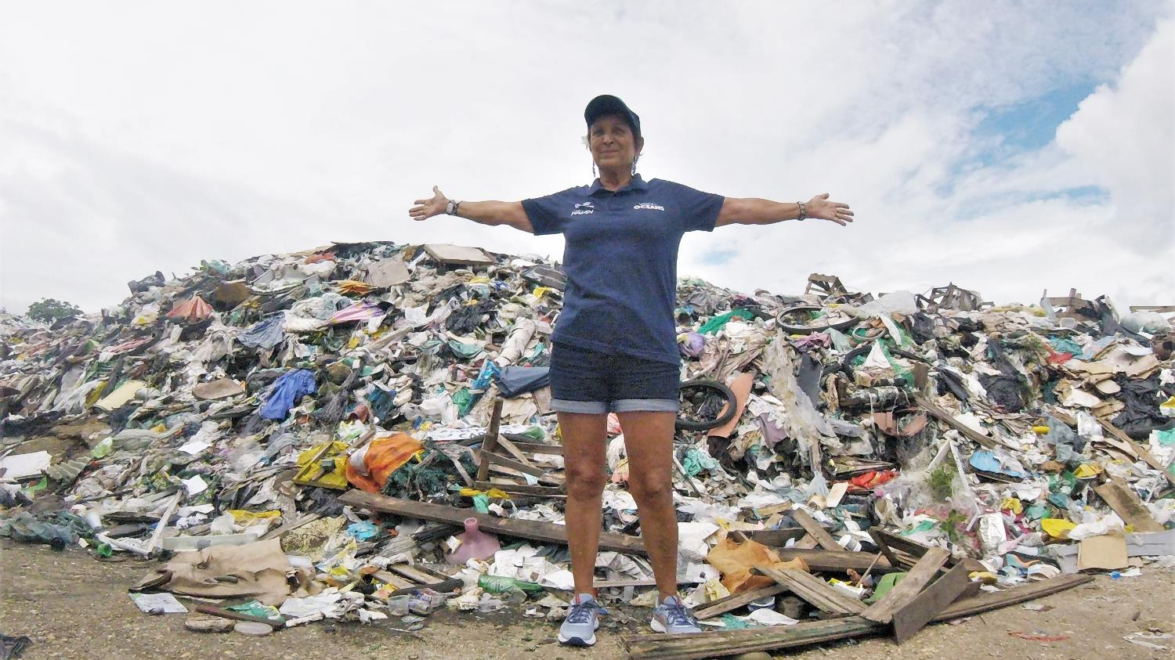
De Santa Catarina ao Pará, incluindo
os rios da região amazônica, ou seja, praticamente toda a costa litorânea invadida por resíduos, principalmente,
plásticos de uso único.
BRASIL

Slide 6
SOCIEDADE – INDÚSTRIA – GOVERNOS
Sociedade civil cada vez mais consciente e engajada! Em apenas 2 anos:
+36 MILHÕES de pessoas impactadas mensalmente pela Voz dos Oceanos no Fantástico
+3 MILHÕES de pessoas impactadas pela iniciativa na GloboNews
+55 MILHÕES de pessoas impactadas no Instagram
+45 MILHÕES de pessoas impáctadas com palestras e
lives de Educação Ambiental
+40 TONELADAS de lixo retirado por centenas de voluntários em +30 de LIMPEZAS DE PRAIA
MAS ESSA NÃO É UMA MISSÃO RESTRITA E EXCLUSIVA DO CONSUMIDOR!

Slide 7
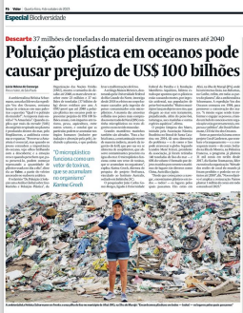
FATOS
De acordo com o relatório “Da Poluição à Solução: Uma Análise Global sobre Lixo Marinho e Poluição Plástica”, do Programa da ONU para o Meio Ambiente (PNUMA), estima-se que, até 2040, os ocenaos devem receber entre 23 e 37 milhões de toneladas de resíduos plásticos por ano.
PORÉM...
Segundo outro estudo mais recente do PNUMA, o “Fechando a torneira: como o mundo pode acabar com a poluição plástica e criar uma economia circular”, essa poluição plástica pode ser reduzida em 80% até o mesmo ano de 2040, se países e empresas fizerem mudanças profundas nas políticas e no mercado usando as tecnologias existentes.
OU SEJA, PRECISAMOS
PARAR O TSUNAMI DE PLÁSTICO!

Slide 8
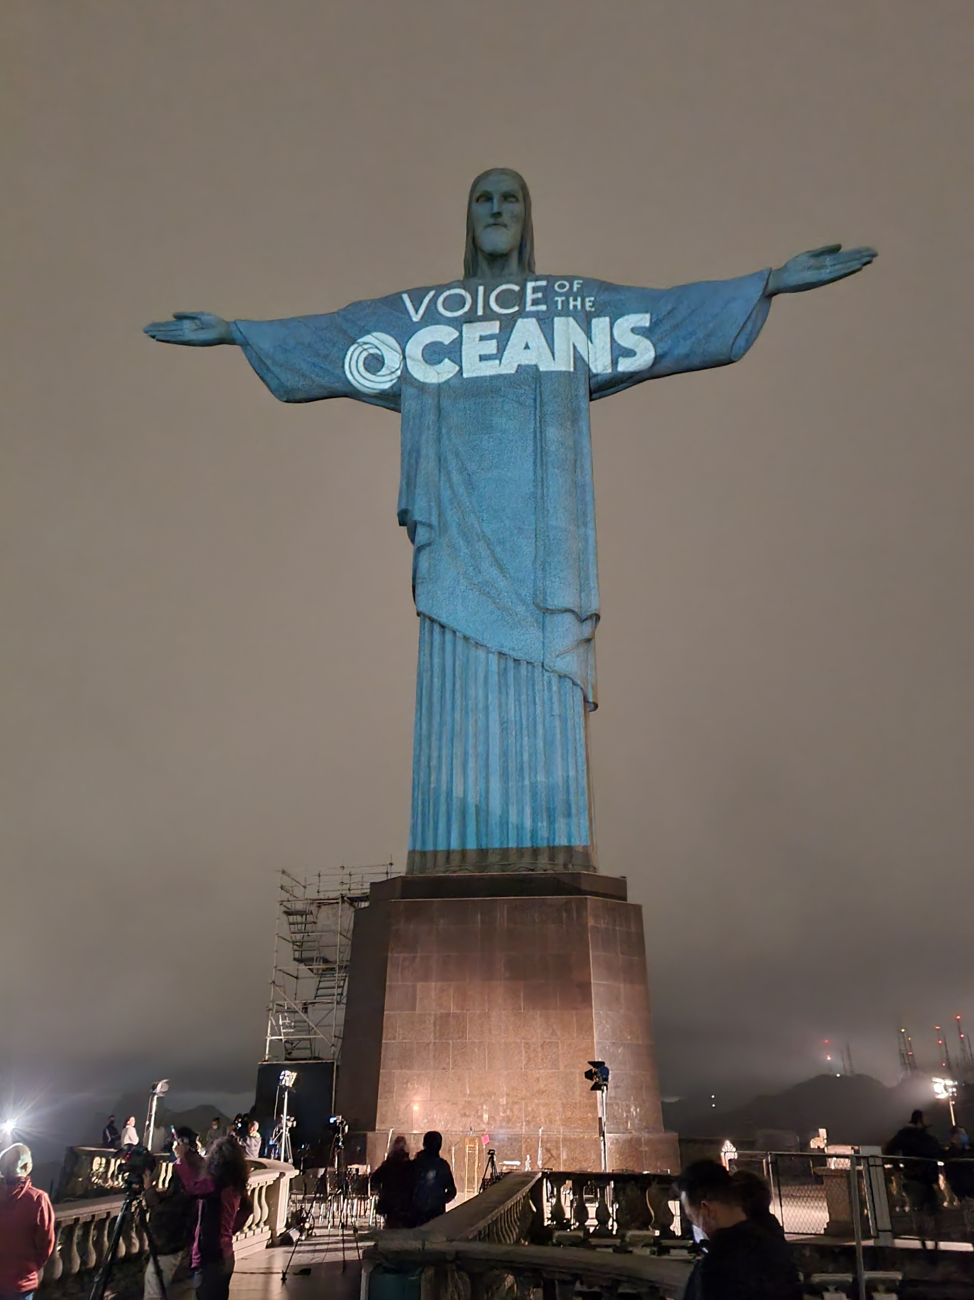
Em discurso na 27ª Conferência das Nações Unidas sobre Mudanças Climáticas (COP27), o secretário-geral da ONU, António Guterres, “a humanidade tem uma escolha: cooperar ou perecer”.
SEJAMOS AGENTES DA TRANSFORMAÇÃO!

Slide 9

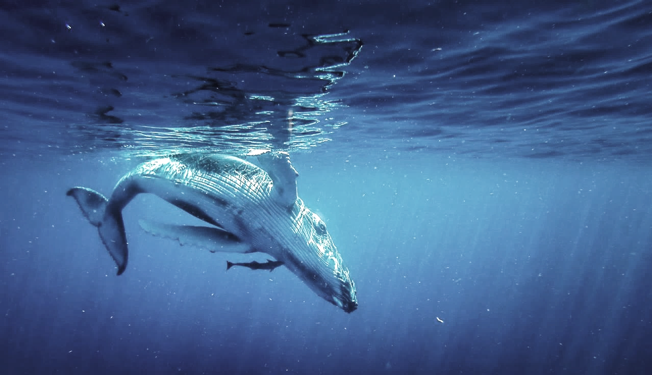






VOICE OF THE OCEAN INSTITUTE
Vilfredo Schurmann
Rua Jesuíno Arruda, 769/2º andar – Itaim Bibi -
São Paulo, SP – 04532.082 - Brasil
Tel. +55 (11) 4210-5988
e-mail: vilfredo.schurmann@voiceoftheoceans.org
voiceoftheoceansorg
vozdosoceanos
voiceoftheoceans
vozdosoceanos
A project:

